Slide 1


Slide 2
Nội Dung
Lý do chọn đề tài
Đối tượng nghiên cứu
Nhiệm vụ nghiên cứu
Cơ sở lý thuyết
Giao diện tổng quát
Kết luận và hướng phát triển

Slide 3
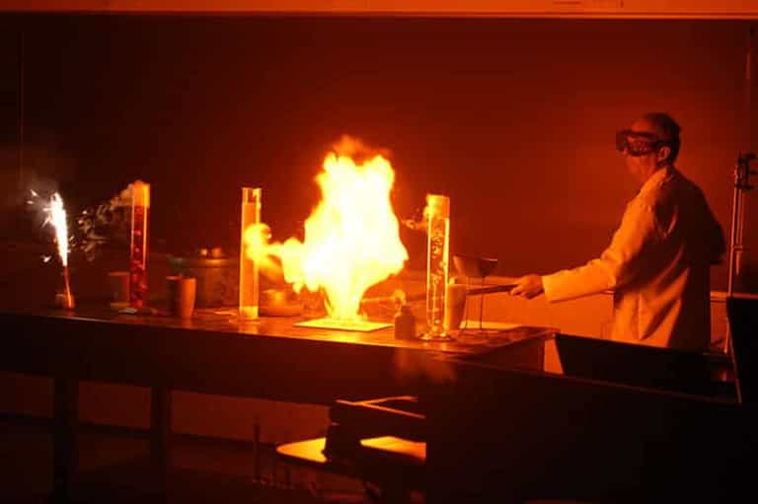
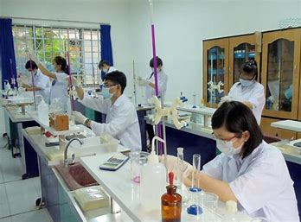
Lý do chọn đề tài
An toàn :
Hóa chất độc hại
Cháy nổ
Tài chính :
Chi phí cho hóa chất dụng cụ tốn nhiều kinh phí
Phát triển mô hình giáo dục mới :
Thư viện số để chia sẽ cộng đồng
Kết nối các nhà nghiên cứu

Slide 4
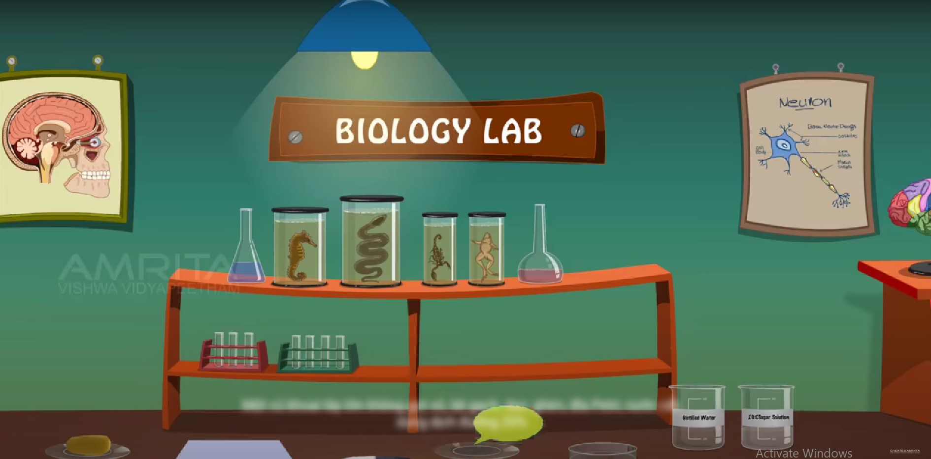
2. Mục đích
Phát triển một thí nghiệm ảo tích hợp trong hệ thống quản lý học tập (LMS), nhằm cải thiện chất lượng giáo dục và trải nghiệm học tập của học sinh.

Slide 5

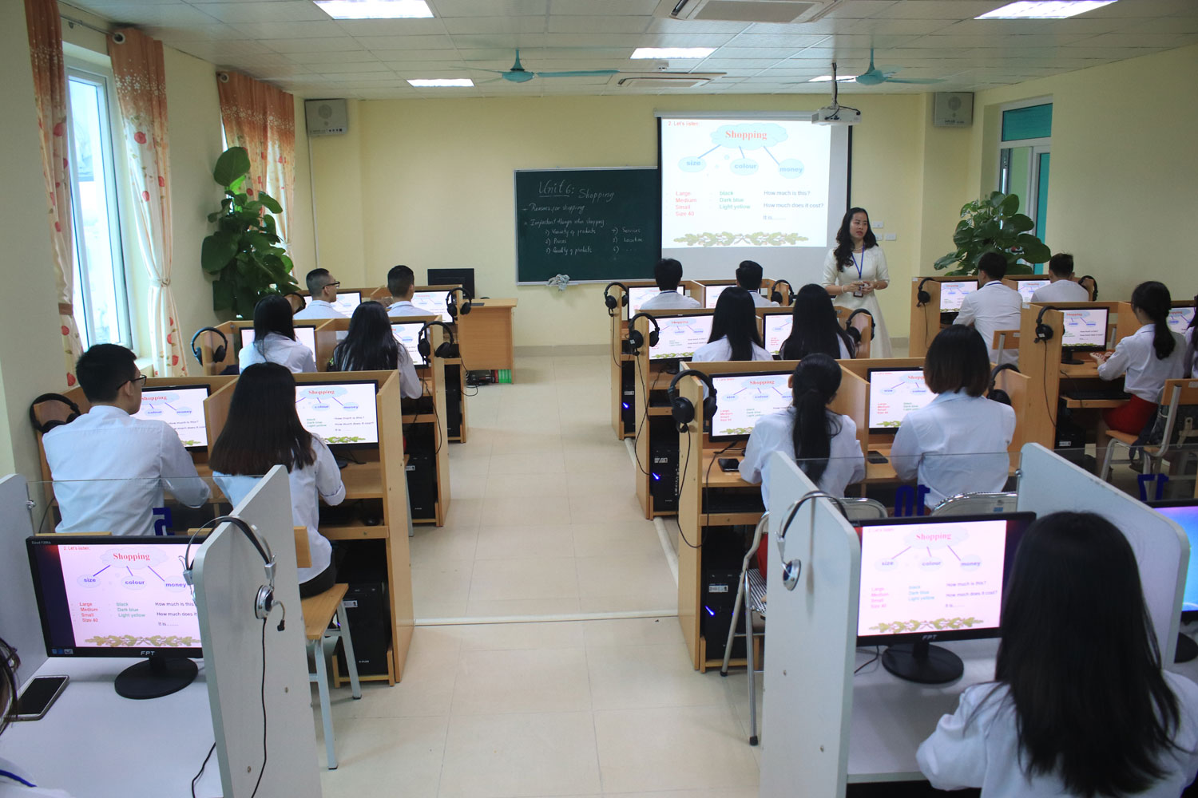
3. Đối tượng nghiên cứu
Đối tượng nghiên cứu trong dự án này tập trung vào hai nhóm chính:
Học sinh và giáo viên
Các chuyên gia nghiên cứu

Slide 6
3. Nhiệm vụ nghiên cứu
Nhiệm vụ nghiên cứu có ba nghiệm vụ chính:
Xây dựng phòng thí nghiệm ảo
Xây dựng hệ thống LMS
Kiểm thử hệ thống
Các bước tiến hành:
Tổng quan lý thuyết
Xác định khả năng và ưu điểm của phòng thí nghiệm ảo.
Xây dựng thiết kế một thí nghiệm ảo
Xây dựng hệ thống LMS
Tích hợp phòng thí nghiệm ảo và đánh giá hiệu quả
Chạy mô hình

Slide 7
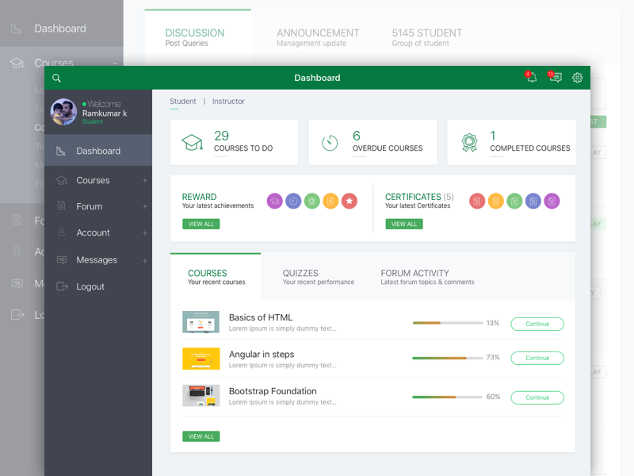



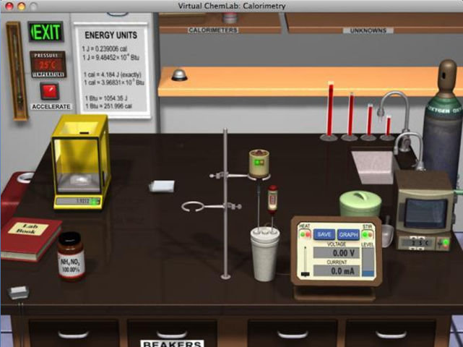

4. Cơ sở lý thuyết
Ngôn ngữ, thư viện | Ứng dụng
Flask | LMS
HTML | LMS/thí nghiệm ảo
Javascript | LMS/thí nghiệm ảo
Fabric.js | Phòng thí nghiệm ảo

Slide 8
5 Giao diện tổng quát
Giao diện chung
Thí nghiệm hóa học
LMS
Lý thuyết
Thực hành
Quản lý
Giáo viên
Học sinh
Thêm, xóa, sửa
Thêm, xóa, sửa
Chấm điểm
Truy cập
tài liệu
Làm bài
Học sinh
Lớp Học
Giáo viên
Tài liệu
Bài giảng

Slide 9
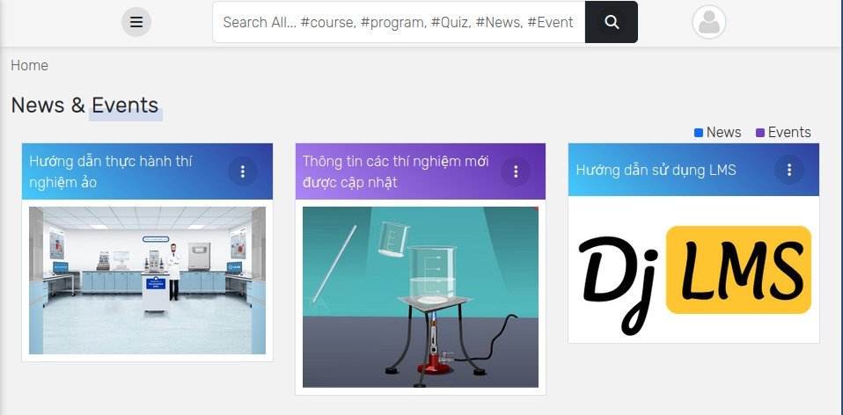
5. Giao diện tổng quát

Slide 10
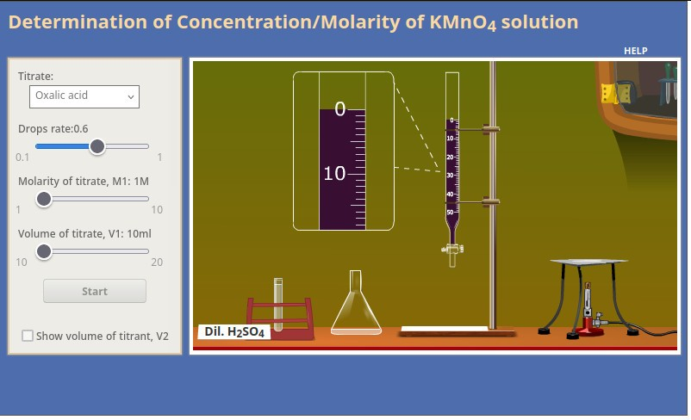
5.1 Giao diện thực hành

Slide 11

5.2 Hệ Thống Quản Lý Học Tập
Đối với học sinh
Học sinh sẽ tiến hành thí nghiệm vào làm bài kiểm tra và hệ thống ghi nhận được điểm bài kiểm tra
Đối với giáo viên
Giáo Viên có thể tải lên và quản lý nội dung giảng dạy một cách hiệu quả. Họ có thể tạo ra các bài giảng trực tuyến
Đối với quản lý
Quản lý có thể tạo, chỉnh sửa và phân loại các tài liệu, bài giảng, video, bài kiểm tra và tài liệu học khác.

Slide 12
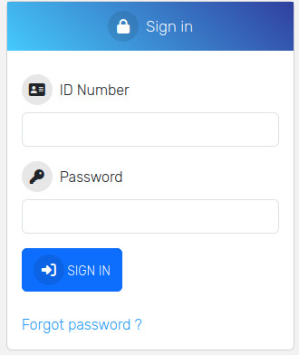
5.2 Hệ Thống Quản Lý Học Tập

Slide 13
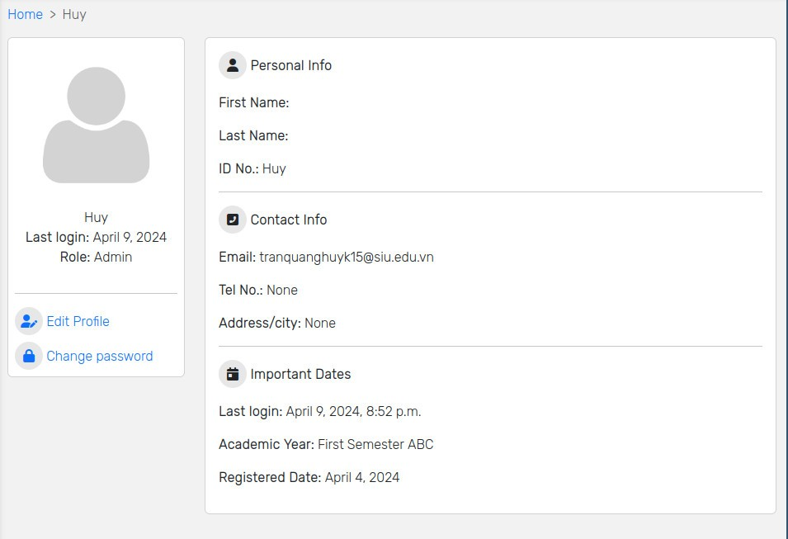
5.2 Hệ Thống Quản Lý Học Tập
Giao diện người dùng

Slide 14
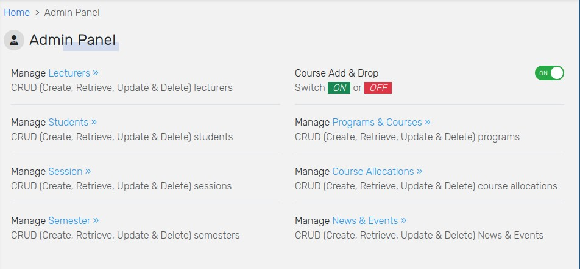
5.2 Hệ Thống Quản Lý Học Tập

Slide 15
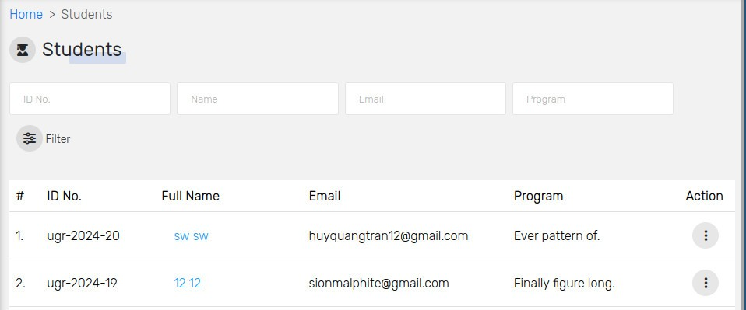
5.2 Hệ Thống Quản Lý Học Tập
Giao diện quản lý học sinh

Slide 16
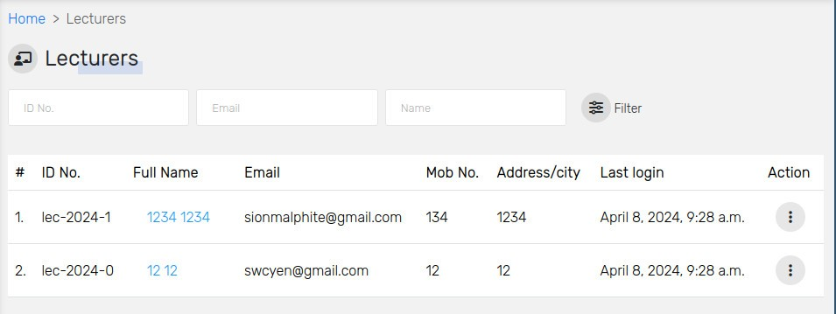
5.2 Hệ Thống Quản Lý Học Tập
5.2 Hệ Thống Quản Lý Học Tập

Slide 17
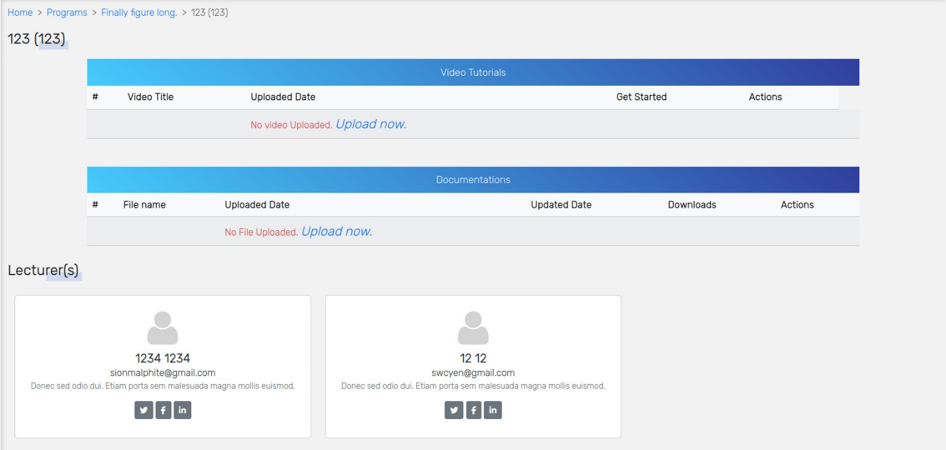
5.2 Hệ Thống Quản Lý Học Tập

Slide 18
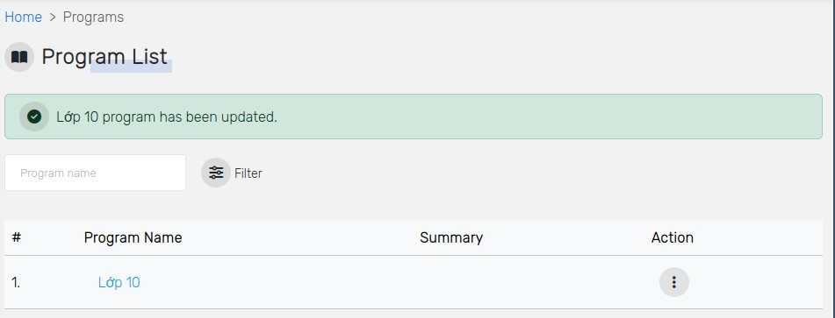
5.2 Hệ Thống Quản Lý Học Tập

Slide 19
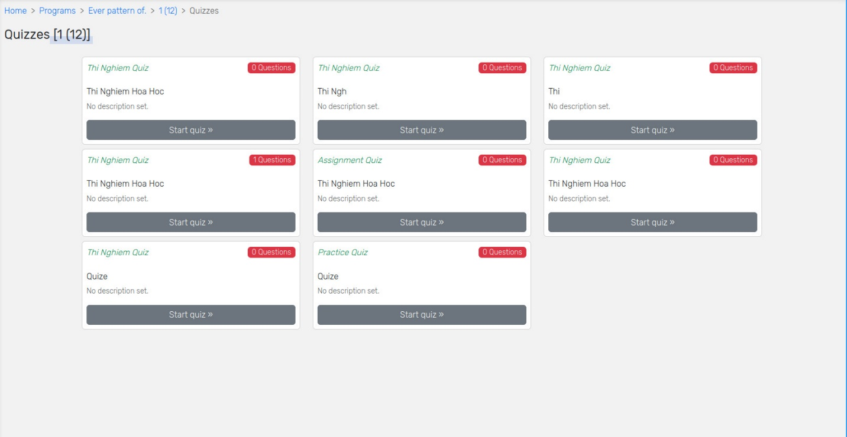
5.2 Hệ Thống Quản Lý Học Tập
Giao diện bài tập

Slide 20
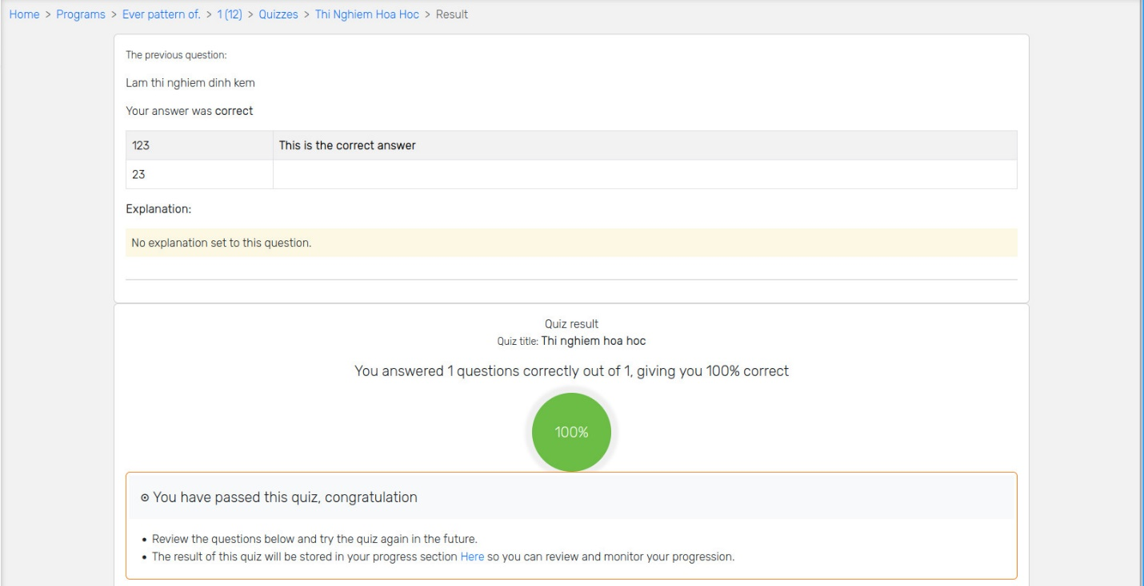
5.2 Hệ Thống Quản Lý Học Tập

Slide 21
6.1. Kết luận
Trong thời gian nghiên cứu nhóm đã làm được :
Đã xây dựng một giao diện tổng
Đã thiết kế một thí nghiệm ảo
Đã xây dựng tích hợp hệ thống LMS
Vận hành kiểm thử

Slide 22
6.2. Hướng phát triển
Tiếp tục xây dựng thêm một số thí nghiệm ảo
Hoàn thiện hệ thống LMS thêm một số chức năng
Chạy thử và tiến hành demo giữa các cơ sở giáo dục trung học
Tiếp nhận ý kiến và sau đó tiếp tục phát triển hoàn thiện

Slide 23
Tài liệu tham khảo :
[1] Trịnh Đông Thư, “SỬ DỤNG THÍ NGHIỆM ẢO ĐỂ KIỂM TRA ĐÁNH GIÁ TRONG DẠY HỌC SINH HỌC Ở TRUNG HỌC PHỔ THÔNG BẰNG HÌNH THỨC TRỰC TUYẾN,” Xã hội và Nhân văn (Đại học Huế), vol. 131, no. 6D, pp. 161–168, Nov. 2022, doi: https://doi.org/10.26459/hueunijssh.v131i6d.6521.
‌[2] M. Morozov, A. Tanakov, A. Gerasimov, D. Bystrov and E. Cvirco, "Virtual chemistry laboratory for school education," IEEE International Conference on Advanced Learning Technologies, 2004. Proceedings., Joensuu, Finland, 2004, pp. 605-608, doi: 10.1109/ICALT.2004.1357486.
[3] G. A. Maldarelli et al., “Virtual Lab Demonstrations Improve Students’ Mastery of Basic Biology Laboratory Techniques,” Journal of Microbiology & Biology Education, vol. 10, no. 1, pp. 51–57, May 2009, doi: https://doi.org/10.1128/jmbe.v10.99.
[4] “Online Labs for schools - Developed by Amrita Vishwa Vidyapeetham and CDAC Online Lab,” Olabs.edu.in, 2019. https://www.olabs.edu.in/?pg=topMenu&id=41
[5] “ChemCollective: Virtual Labs,” chemcollective.org. https://chemcollective.org/vlabs

Slide 24
Thank you

